Slide 1

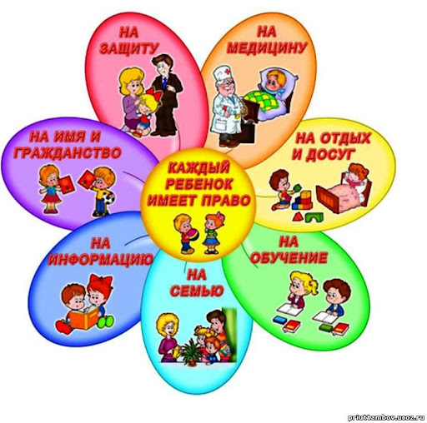
Муниципальное бюджетное дошкольное образовательное учреждение
детский сад № 21 «Аленький цветочек» муниципального образования
город Саяногорск
«В сказке тонкий есть намёк, поищи, друг, между строк!»
(подготовительная к школе группа)
Автор: Гашенко А.В.-воспитатель

Slide 2
Цель:
создание условий для формирования целостного представление о правах ребенка у детей старшего дошкольного возраста.
Задачи:
способствовать формированию у детей старшего дошкольного возраста представлений о Конвенции ООН «О правах ребенка», познакомить в соответствующей их возрасту форме с основными правами на примере сказок;
способствовать формированию чувства собственного достоинства, осознания своих прав и свобод, чувства ответственности;
способствовать развитию интеллектуальных и личностных качеств детей - развивать уважение к достоинству и личным правам другого человека независимо от его социального происхождения, расовой и национальной принадлежности, языка, пола, возраста.
Предварительная работа: чтение сказок: «Золотой ключик или приключение Буратино», «Красная шапочка», «Гуси-лебеди», «Три поросенка», «Снегурочка»; инсценировка по сказкам «Заюшкина избушка» и «Маша и медведь».

Slide 3

Ребята, вы узнали эту книгу?
Это книга о правах ребенка.
Мы ведь с вами знаем, что права есть не только у взрослых, но и у детей.
Предлагаю вам, прогуляться по страницам детских сказок. Путешествуя по сказкам, мы посмотрим, всегда ли соблюдаются права героев.
Где обижают сказочных героев, значит там, нарушают их права. А если герои веселы, счастливы - то их права соблюдаются.
Вы согласны путешествовать со мной?
Тогда отправляемся. Внимание на экран.

Slide 4
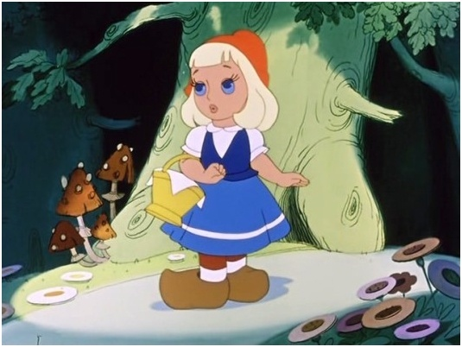
Красная шапочка
- Вы узнали эту сказку? Это сказка «Красная Шапочка», которую написал Ш. Перро.
- Скажите ребята, какое сейчас настроение у Красной Шапочки?
А что произошла с ней потом? (Ответы детей)
Права каких героев сказки нарушены и кем? (Ответы детей)
Значит, волк нарушил права Красной Шапочки и её бабушки.
А какое право нарушил волк? (Ответы детей)
Мы знаем, что никто не вправе лишить жизни ни ребенка, ни взрослого.

Slide 5
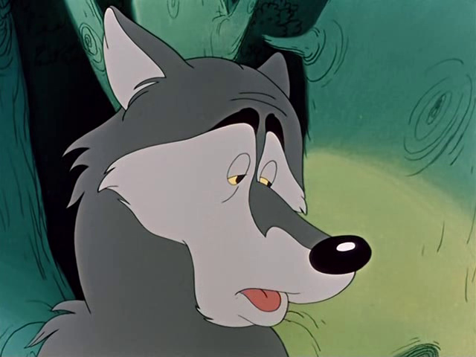
Право на жизнь

Slide 6
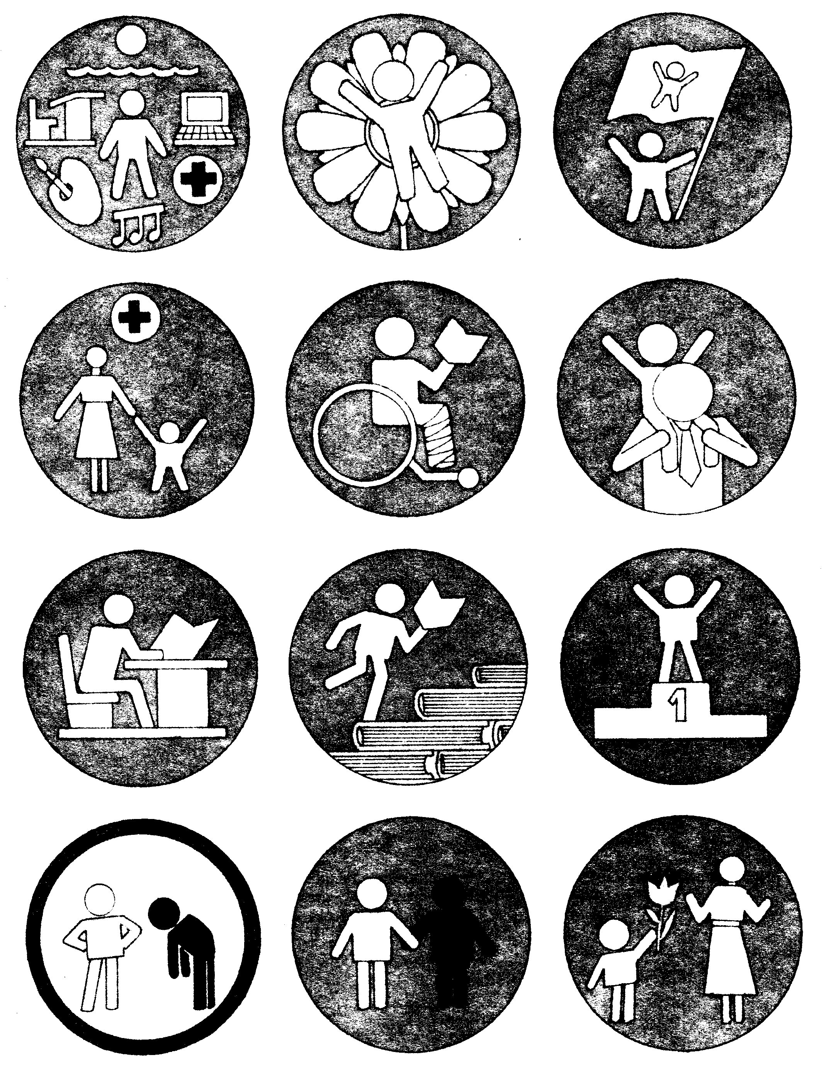
Значок пиктограммы, которым мы обозначим право ребенка на жизнь

Slide 7
Книга сказок
…Карло вошел в каморку, сел на единственный стул у безногого стола и, потерев так и эдак полено, начал вырезать из него куклу. «Как бы мне её назвать? – раздумывал Карло. - Назову-ка я её Буратино. Это имя принесет мне счастье…»

Slide 8
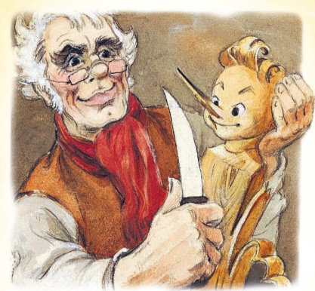
Золотой ключик
или
Приключения Буратино
Какое настроение у героев сказки в этом отрывке?
Значит, что мы может сказать о правах героев? Они здесь не нарушены.
О каком праве мы можем здесь говорить? (Ответы детей)

Slide 9
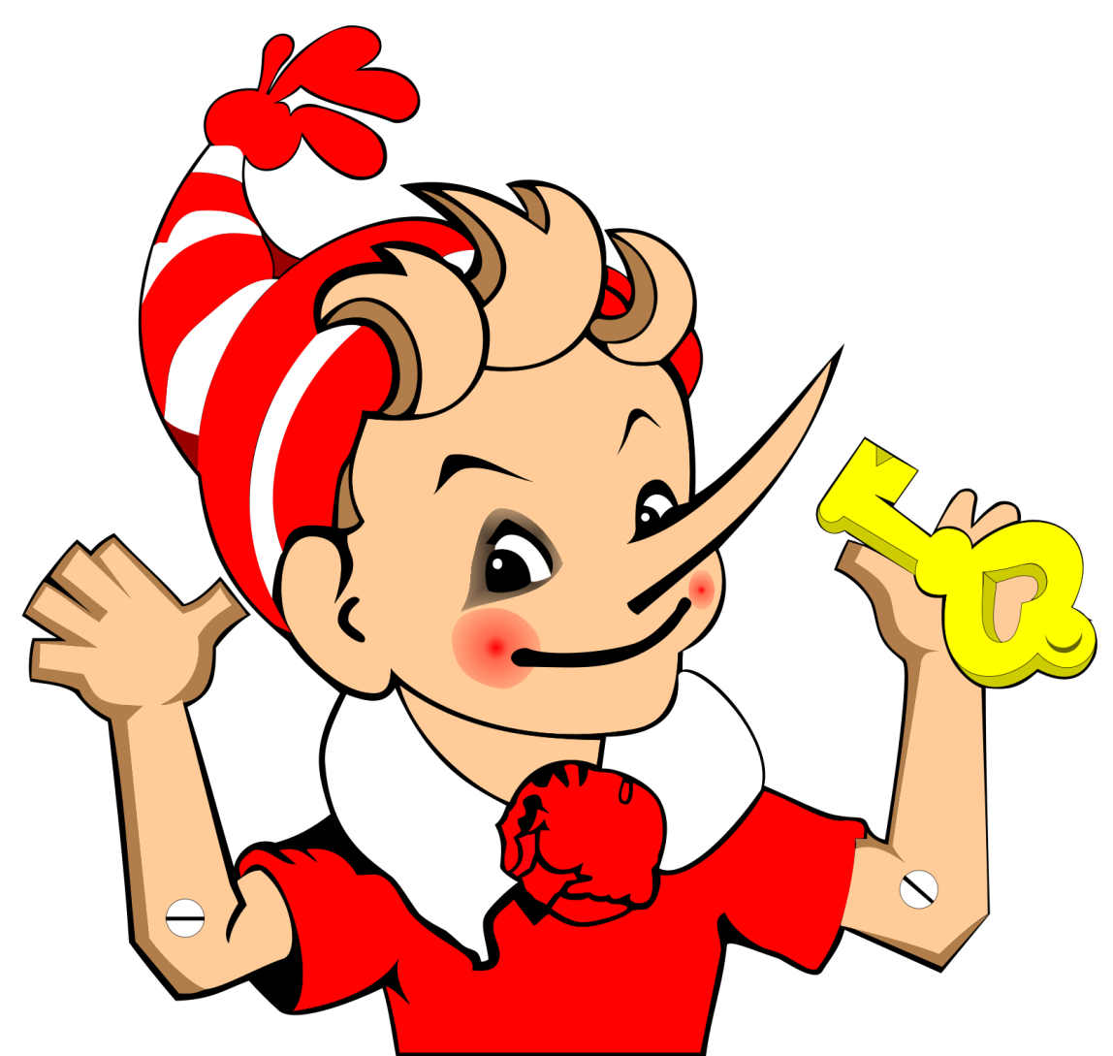
Право на имя
Ребята каждый ребенок имеет право на имя.
А знаете что, когда дети рождаются, то они очень маленькие и похожи друг на друга. Как вы думаете, может быть, необязательно давать детям имена, а просто называть их числами? (Размышления детей)
А вот еще одно наблюдение. Как вы думаете, может быть все должны обращаться друг к другу по прозвищам? (Ответы детей)
Вспомните, дразнил ли кто-нибудь вас, и что вы при этом чувствовали? (ответы детей)
У вас всех очень красивые имена.
Я просила вас, поинтересоваться у родителей, что означают ваши имена. Кто из вас узнал о своем имени? (Ответы детей)

Slide 10
Значок пиктограммы, которым мы обозначим право ребенка на имя

Slide 11
Книга сказок
Заяц. Помогите! Помогите же кто-нибудь! Ребята со мной приключилась беда, попросилась ко мне Лиса в лубяную избушку, да меня и выгнала.
Лиса. А я что виновата, что ли? Мой дом растаял. Ведь он был ледяной, где теперь мне жить? Выгнала? Да, выгнала, ну и что? Подумаешь какой, другой дом себе найдешь.
Заяц. Но ведь это мой дом. Не имеешь право, Лиса, ты меня выгонять (плачет).
Лиса. Я в лесу хозяйка, на все имею право!
….Подожди, Лиса, успокойся. Сейчас разберемся. Мы у ребят спросим. Скажите, ребята, кто здесь прав и почему? (Ответы детей)
Каждый имеет право на неприкосновенность жилища.

Slide 12

Заюшкина избушка

Slide 13
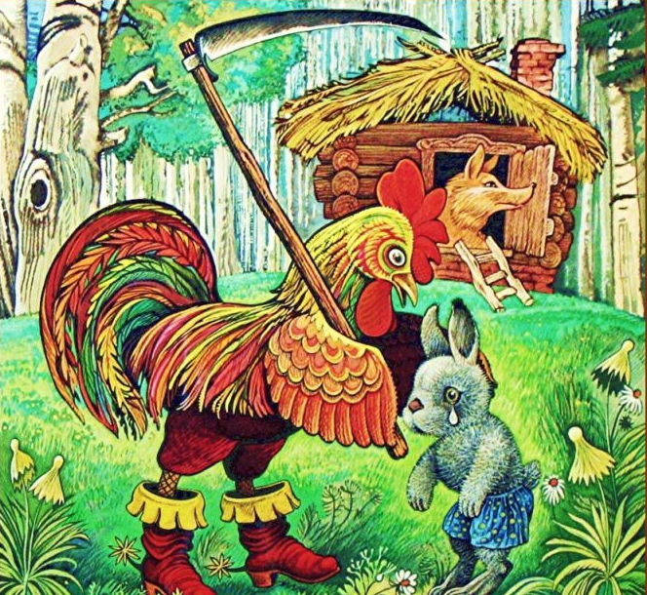
Право на неприкосновенность
жилища

Slide 14

Значок пиктограммы, которым мы обозначим право ребенка на неприкосновенность жилища

Slide 15
Книга сказок
…Глядь, а у Снегурочки губы порозовели, глазки открылись; смотрит она на стариков и улыбается. Потом закивала она головкой, зашевелила ручками, ножками , стряхнула с себя снег – и вышла из сугроба живая девочка.
…Не нарадуются старики на дочку, души в ней не чают. Растет дочка и умная, и смышленая, и веселая. И работа у Снегурочки в руках спорится, а песню поет – заслушаешься…

Slide 16
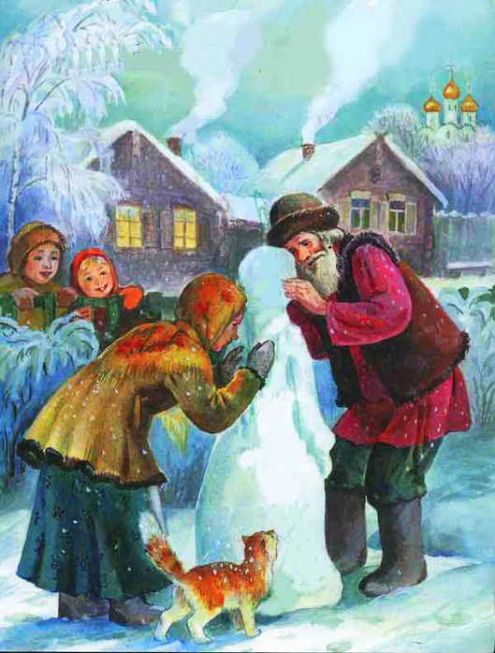
Право
на воспитание
в семейном окружении
Какое настроение стало у героев сказки? Почему? (Ответы детей)
У Снегурочки появилась семья.
О каком праве девочки можно сказать в этой сказке? (Ответы детей)

Slide 17
Значок пиктограммы, которым мы обозначим право на воспитании в семейном окружении или право иметь семью

Slide 18
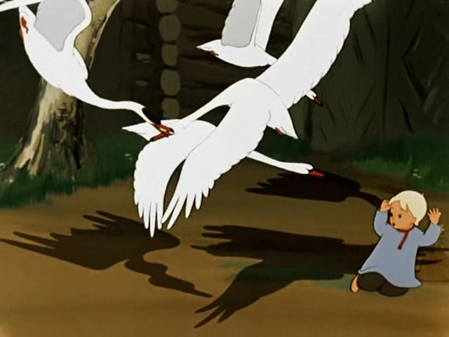
Птицы страшные летали,
Братца милого украли.
Ничего с ним не случится -
Выручит его сестрица.
- О какой сказке идет речь в загадке?
Посмотрите на иллюстрацию, как вы думаете, какое настроение у главных героев сказки? (Ответы детей)
- Какое право детей было нарушено в этой сказке? (Ответы детей)
Гуси - лебеди

Slide 19
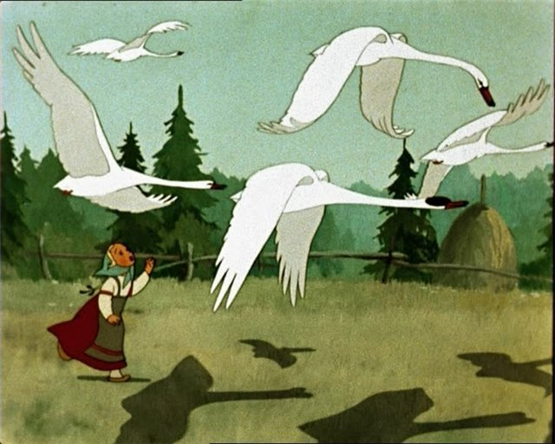
Право не разлучаться с родителями

Slide 20
Значок пиктограммы, которым мы обозначим право ребенка не разлучаться со своими родителями

Slide 21
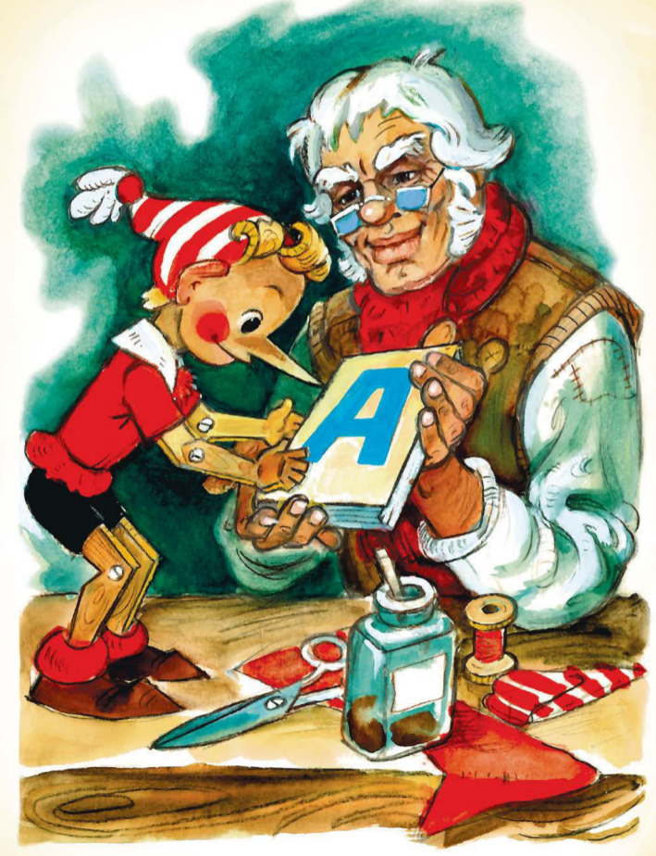
Книга сказок
…Покуда Буратино ел, папа Карло смастерил ему из бумаги курточку и штанишки, а из старого носка – колпачок с кисточкой.
...Папа Карло сказал: «Я продал свою куртку и купил тебе азбуку. Ты должен ходить в школу и стать умным и благоразумным.
«Я буду умненьким и благоразумненьким»,
- сказал Буратино. Он взял азбуку и пошел в школу.
В каком настроении здесь наш сказочный герой? (Ответы детей)
Куда отправился Буратино? Правильно, в школу.
Каким правом воспользовался Буратино? (Ответы детей)

Slide 22
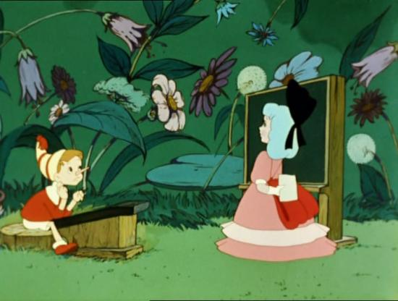
Ребята, а как вы думаете, что такое образование? Для чего оно нужно? (Ответы детей).
Давайте подумаем, где можно получить образование? (Ответы детей).
А вы, пользуетесь правом на образование?
Что вы посещаете?
Право на образование

Slide 23
Значок пиктограммы, которым мы обозначим право ребенка на образование

Slide 24
А сейчас сказка зовет нас поиграть!
Ваша задача – выбрать правильный значок пиктограммы!
Викторина - игра
«Какое право нарушено?»

Slide 25

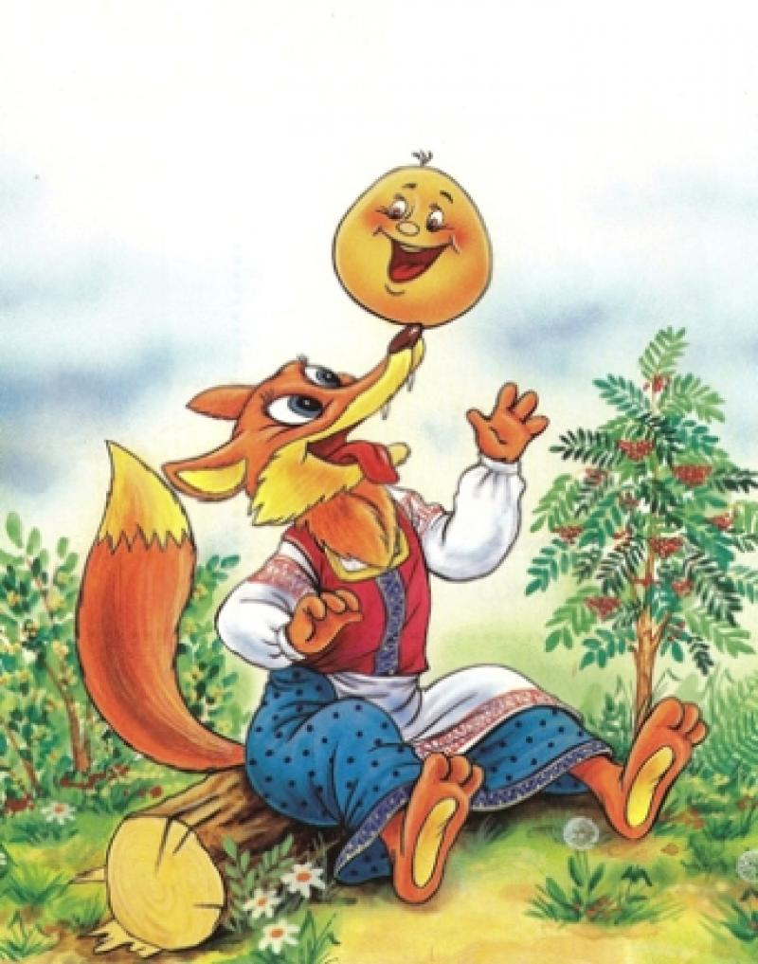
Право на жизнь

Slide 26
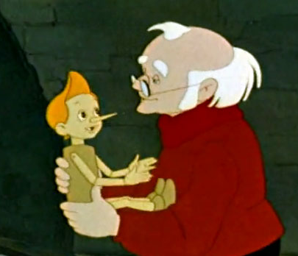
Право на имя

Slide 27
Право иметь семью

Slide 28
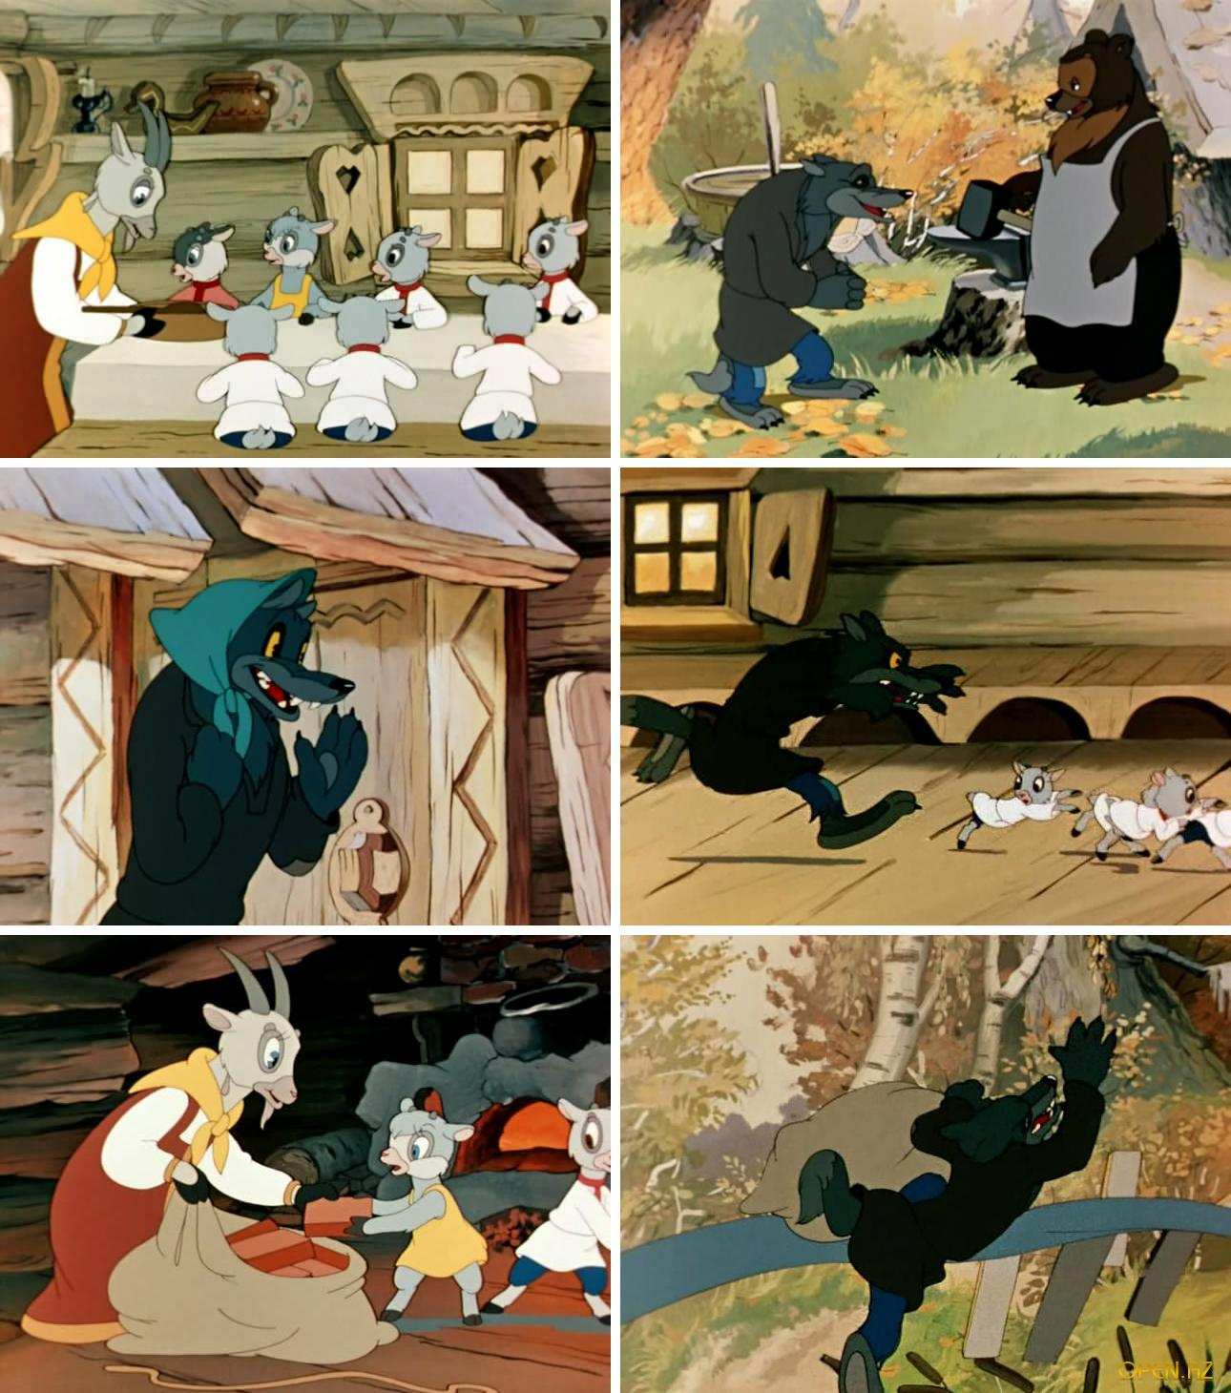
Право не разлучаться
с родителями

Slide 29
Право на образование

Slide 30
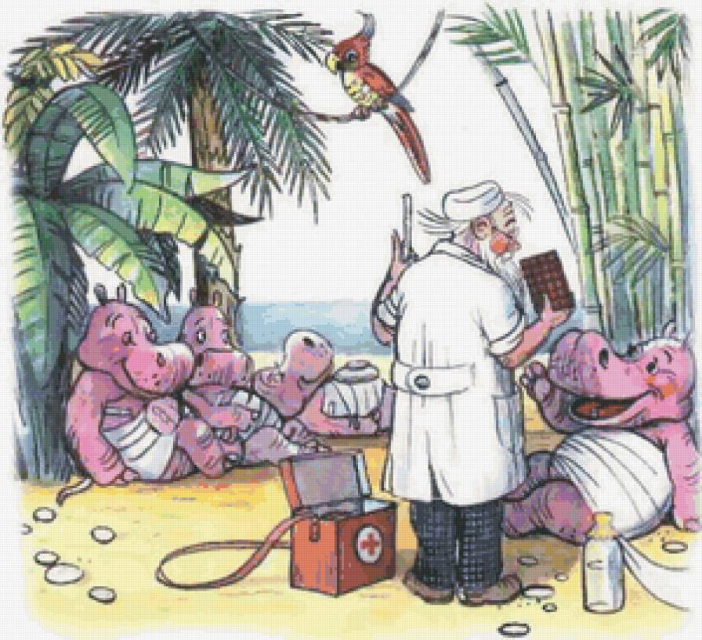
Право на медицинское обслуживание

Slide 31
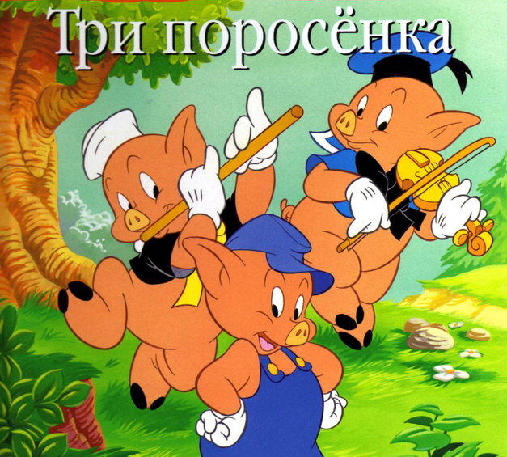
Право
на неприкосновенность жилища

Slide 32
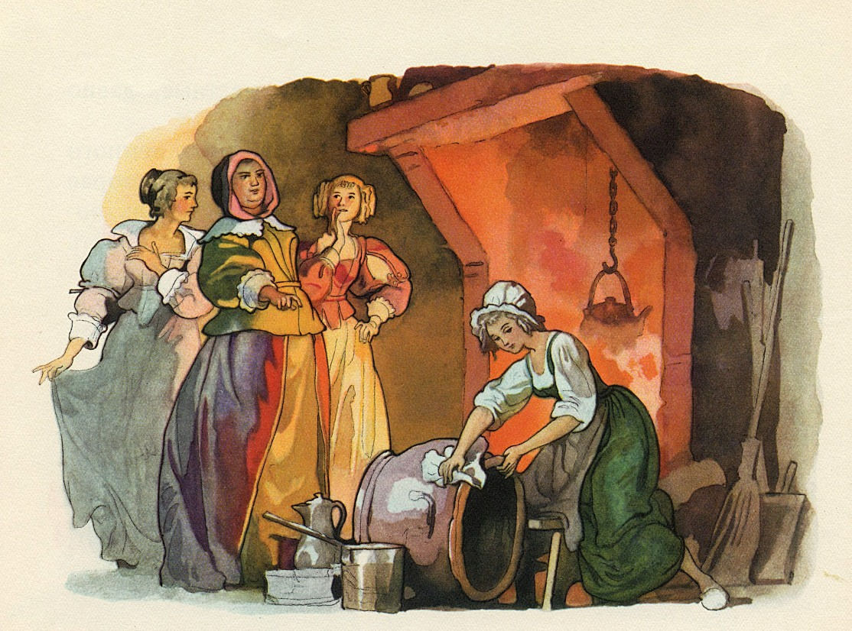
Право на защиту
от тяжелого труда

Slide 33


Молодцы!!!
Здорово!!!
Молодцы!!!

Slide 34

Список использованных источников и литературы
1. В. Антонов «Ваши права», «Декларация прав человека в картинках» – 1997.
2. Блинова Г.М. Познавательное развитие детей 5-7 лет. Методическое пособие. – М, ТЦ
«Сфера», 2009.
3. Голицина Н.С. Огнева Л.Д. Ознакомление старших дошкольников с Конвенцией о правах ребенка Изд: Скриптоний, 2006.
4. Зеленова Н. Г., Осипова Л.Е. « Я-ребенок , и я…я имею право…! Изд: Скриптоний, 2013
5. Шорыгина Т.А. Беседы о хорошем и плохом поведении.– ТЦ «Сфера», 2016.
6. Шорыгина Т.А. Беседы о правах ребенка ТЦ «Сфера», 2016.
Интернет ресурсы:
https://doshvozrast.ru/pravavosp/pravavosp.htm
https://www.maam.ru/detskijsad/viktorina-po-pravovomu-vospitaniyu-ja-imeyu-pravo-v-starshei-grupe.html
http://nsportal.ru/
http://pochemu4ka.ru/
https://bipbap.ru/pictures/konventsiya-o-pravah-rebenka-v-kartinkah-27-foto.html
https://www.maam.ru/detskijsad/pravovoe-vospitanie-doshkolnikov-946797.html

